Slide 1
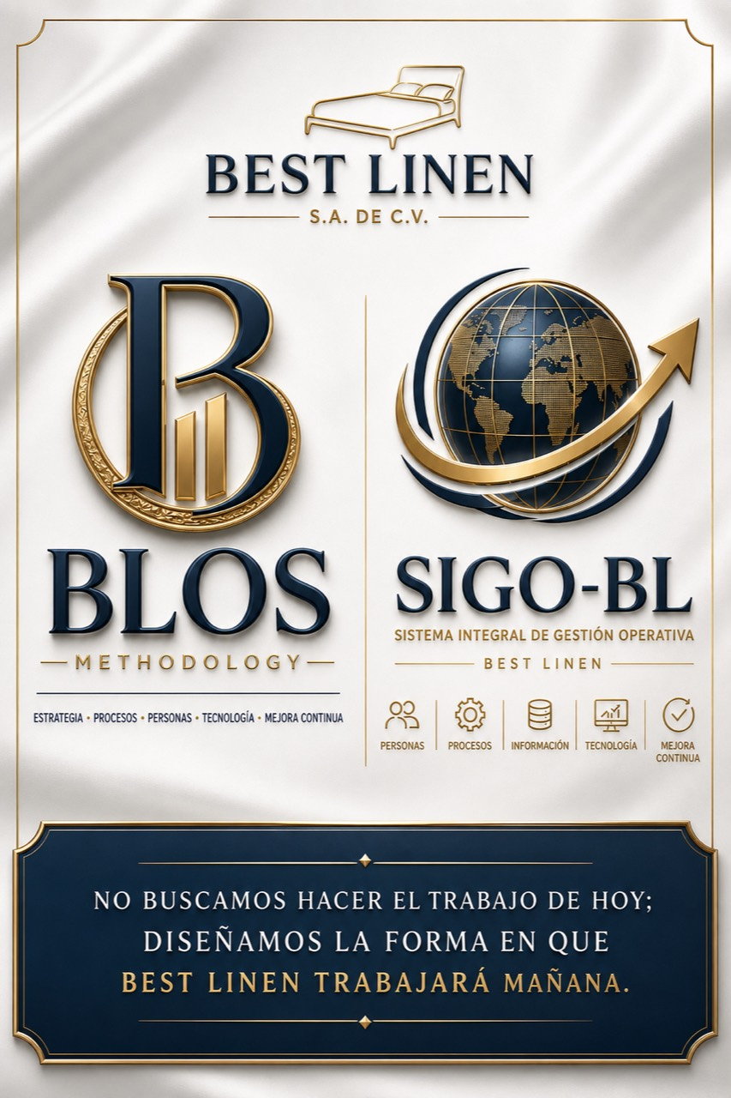
PRESENTACIÓN PARA DIRECCIÓN GENERAL
BLOS
Enterprise System
Arquitectura organizacional y operativa BES v2.0
Gobierno · Personas · Procesos · Información · Tecnología · Mejora Continua
No estamos documentando una empresa.
Estamos diseñando la empresa que Best Linen quiere llegar a ser.
11 AGO 2026 · DOCUMENTO CONTROLADO

Slide 2
CASO EJECUTIVO
De documentos dispersos a un sistema gobernado
01
02
03
04
05
ESTRATEGIA
PROCESOS
PERSONAS
INFORMACIÓN
TECNOLOGÍA
Decisiones y prioridades
Flujos punta a punta
Roles y competencias
Maestros y evidencia
Odoo, BL RACKS y BI
BES integra las cinco capas en una sola arquitectura de ejecución
RESULTADO: ESCALABILIDAD CON CONTROL
Cada decisión deja responsable, versión, sistema, KPI, control y evidencia. La mejora no queda en intención: actualiza el estándar y la competencia.
BES v2.0 · Aprobado y liberado
Documento controlado · 02

Slide 3
MODELO OPERATIVO
Una arquitectura que conecta gobierno, operación y aprendizaje
CAPA 1
01
CAPA 2
02
CAPA 3
03
CAPA 4
04
GOBERNAR
OPERAR
MEDIR
MEJORAR
Dirección y propietarios de pilar
→
Equipos, SOP/WI y sistemas
→
KPIs, auditoría y evidencia
→
A3, CAPA y estandarización
BES CORE
Arquitectura · Datos maestros · Control documental · RACI · Riesgos · Formación · Roadmap
La operación diaria alimenta evidencia; la evidencia alimenta decisiones; las decisiones actualizan el estándar.
BES v2.0 · Aprobado y liberado
Documento controlado · 03

Slide 4
ARQUITECTURA EMPRESARIAL
Los 14 pilares estratégicos del Sistema BES
00
Gobierno BES
07
Business Intelligence
01
BLOS Methodology
08
Calidad y Auditoría
02
SIGO-BL
09
Mejora Continua
03
Operación Integral
10
Universidad Best Linen
04
Odoo Enterprise
11
Gestión del Talento
05
BL RACKS
12
Control Documental
06
Integración Odoo ↔ BL RACKS
13
Dirección General
14 PILARES · UNA SOLA ARQUITECTURA
BES v2.0 · Aprobado y liberado
Documento controlado · 04

Slide 5
CONTROL DOCUMENTAL
La misma estructura de 22 carpetas en cada pilar
00
Gobierno
11
KPI
MAPA
DEL
PILAR
01
Manuales
12
Dashboard
02
SOP
13
Auditorías
03
PRO
14
Riesgos
04
FOR
15
Mejora Continua
05
WI
16
Diagramas
Propósito
Interacciones
Procesos
Documentos
Sistemas
KPIs
Mejora
06
POL
17
Formatos Especiales
07
STD
18
Evidencias
08
CAP
19
Plantillas
09
PPT
20
Historial de Versiones
10
A3
21
README
BES v2.0 · Aprobado y liberado
Documento controlado · 05

Slide 6
ARQUITECTURA ORGANIZACIONAL
Responsabilidad clara desde Dirección hasta la ejecución
DIRECCIÓN GENERAL / GERENCIA SENIOR
Estrategia · rentabilidad · gobierno · recursos
GERENCIAS DE ÁREA
Operaciones · Finanzas · Supply Chain · Capital Humano · TI
JEFATURAS Y COORDINACIONES
Planeación táctica · prioridades · capacidad · escalamiento
SUPERVISIONES
Control directo · seguridad · calidad · evidencia
ESPECIALISTAS Y OPERACIÓN
Analistas · Mesa de Control · Auditoría · Montacargas · Auxiliares
BES v2.0 · Aprobado y liberado
Documento controlado · 06

Slide 7
PROCESOS TRANSVERSALES
La cadena de valor se gobierna punta a punta
01
02
03
04
05
06
07
08
Compras
→
Importación
→
Fabricación
→
Inbound
→
Inventarios
→
Outbound
→
Facturación
→
Cliente
ADMINISTRACIÓN Y FINANZAS
Gastos · CxC · CxP · rentabilidad · cierres
CALIDAD Y MEJORA CONTINUA
5S · Kaizen · causa raíz · A3 · CAPA
SOPORTE Y CAPITAL HUMANO
Personas · mantenimiento · seguridad patrimonial
INGENIERÍA Y DATOS
PT · BPMN · SIPOC · KPIs · BI · arquitectura
BES v2.0 · Aprobado y liberado
Documento controlado · 07

Slide 8
GOBIERNO DE INFORMACIÓN
Mapa Maestro de Información · Odoo ↔ BL RACKS
DATO
FUENTE MAESTRA
VALIDA
CONTROL DE CONSUMO
Orden de Compra
Odoo
Compras
Sello de tiempo · usuario · causa · evidencia
ETA
BL RACKS
Logística
Sello de tiempo · usuario · causa · evidencia
Alta de Rack
Ambos
Operaciones
Sello de tiempo · usuario · causa · evidencia
Movimiento de Rack
BL RACKS
Operaciones
Sello de tiempo · usuario · causa · evidencia
Recepción PT
BL RACKS
Inventarios
Sello de tiempo · usuario · causa · evidencia
Inventario
Odoo
Inventarios
Sello de tiempo · usuario · causa · evidencia
Trazabilidad
BL RACKS
Operaciones
Sello de tiempo · usuario · causa · evidencia
Regla: los consumidores no corrigen silenciosamente el dato maestro; registran, contienen y escalan.
BES v2.0 · Aprobado y liberado
Documento controlado · 08

Slide 9
EXPANSIÓN OPERATIVA
Nueve puestos para habilitar control, análisis y disciplina
ROL 01
ROL 02
ROL 03
Mesa de Control
Analista Inbound
Analista Outbound
Prioridades y conciliación
Recepción y cierre
Cumplimiento y salida
ROL 04
ROL 05
ROL 06
Coordinador
Montacarguista
Auxiliar Multifuncional
Capacidad y escalamiento
Movimiento seguro
Ejecución estándar
ROL 07
ROL 08
ROL 09
Analista Inventarios
Auditor Operaciones
Auditor Calidad
Exactitud y ajustes
Adherencia y hallazgos
Conformidad y CAPA
Habilitación = perfil autorizado + capacitación + evaluación + acceso por rol + evidencia de competencia
BES v2.0 · Aprobado y liberado
Documento controlado · 09

Slide 10
ESTÁNDAR UNIVERSAL
Cada documento nace controlado, trazable y auditable
BES-[Pilar##]-[Tipo]-[Consecutivo###]-v[Versión]
Ejemplo: BES-03-PRO-001-v1.0
01
02
03
04
05
Portada
Versiones
Objetivo
Alcance
Glosario
06
07
08
09
10
Desarrollo
Arquitectura
RACI
Evidencias
Firmas
Encabezado: Pilar + Código + Versión · Pie: Confidencialidad + Fecha + Paginación + Documento controlado
BES v2.0 · Aprobado y liberado
Documento controlado · 10

Slide 11
GOBIERNO Y ACCOUNTABILITY
RACI convierte intención en autoridad y evidencia
Aprobar arquitectura
A · Dirección General
Mantener pilar
A · Gerencia responsable
Acta y versión aprobada
Mapa, índice y revisión
Liberar documento
A · Dueño del proceso
Gobernar dato maestro
A · Gerencia del dato
Firmas e historial
Bitácora y conciliación
Habilitar puesto
A · Gerencia de Área
Cerrar hallazgo
A · Gerencia de Área
Perfil, examen y acceso
Causa, acción y eficacia
R
Ejecuta
A
Responde por la decisión
C
Aporta criterio
I
Recibe información
BES v2.0 · Aprobado y liberado
Documento controlado · 11

Slide 12
SISTEMA DE DESEMPEÑO
Un tablero ejecutivo que mide resultado, causa y respuesta
≥ 98%
≥ 98%
≥ 99.5%
On Time Shipping
Fill Rate
Exactitud
DIARIA
DIARIA
SEMANAL
≤ estándar
100%
≥ 95%
Dock-to-stock
Conciliación racks
Cierre hallazgos
POR RECEPCIÓN
DIARIA
SEMANAL
Cadencia: equipo diario → gerencia semanal → Dirección mensual
BES v2.0 · Aprobado y liberado
Documento controlado · 12

Slide 13
ROADMAP DE IMPLEMENTACIÓN
Tres puertas de control para habilitar BES en 90 días
0–30
GOBIERNO
31–60
CONTROL
61–90
ESCALA
Formalizar dueños, RACI, índice y backlog; activar cadencia
Liberar SOP/WI, matriz Odoo-RACKS, tableros y formación
Auditar, cerrar brechas, certificar y estandarizar
PUERTA 1 · RESPONSABLES
PUERTA 2 · EVIDENCIA
PUERTA 3 · ESCALA
Dirección confirma responsables
Gerencias validan evidencia y capacidad
Dirección autoriza la siguiente ola
DECISIÓN REGISTRADA
BES v2.0 aprobado y liberado; inicia la designación de propietarios y la ola 0–30 días.
BES v2.0 · Aprobado y liberado
Documento controlado · 13

Slide 14
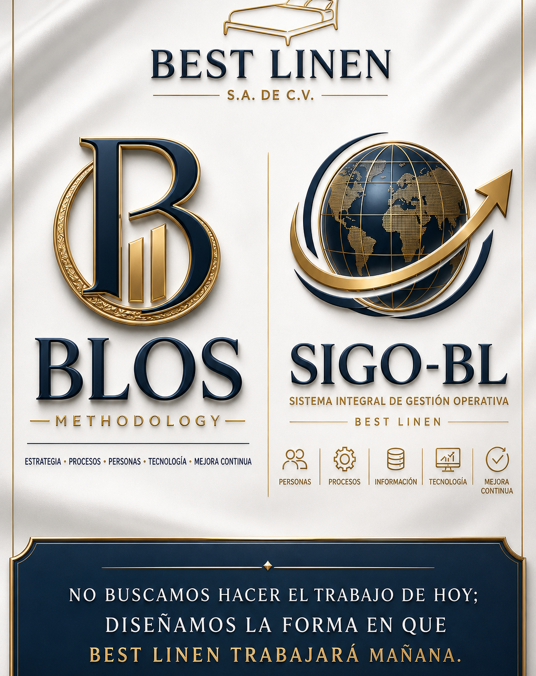
CIERRE EJECUTIVO
La arquitectura está aprobada.
La siguiente acción es ejecutarla.
1
Formalizar propietarios de los 14 pilares
2
Iniciar gobierno 0–30 días y revisión mensual
3
Medir avance, evidencia y cierre de brechas
Los procesos construyen resultados;
las personas construyen el futuro.
BLOS ENTERPRISE SYSTEM · BEST LINEN

